Slide 1
Grandeurs et mesures au cycle 2
Document de référence : Jean Luc Despretz – CPC Landivisiau
Cf /
Programmes 2008 Le nombre au cycle 2 – SCEREN – Eduscol
Conférences
01/2010 : Claude Maurin, PIUFM d’Aix-Marseille
12/2009 : Gérard Gerdil-Margueron, IUFM-UJF Grenoble - INRP-Ermel
Animations pédagogiques
Annick Rival – CPC Bourgoin
Catherine Lebreton, CPC Allonnes
Manuels et fichiers de cycle 2 + sources Internet
Jacques Le Vot – CPC Morlaix (Mars 2014)

Slide 2
Programmes 2008
Cycle 1
« découvrir les formes et les grandeurs »
« en manipulant des objets variés, les enfants repèrent d’abord des propriétés simples (petit/grand, lourd/léger). Progressivement, ils parviennent à distinguer plusieurs critères, à comparer et à classer selon la forme, la taille, la masse, la contenance. »
Comparaison directe
Propriétés et critères

Slide 3
Programmes 2008
Cycle 2
Les élèves apprennent et comparent les unités usuelles
de longueur (m et cm ; km et m),
de masse (kg et g),
de contenance (le litre),
de temps (heure, demi heure)
la monnaie (euro, centime d’euro).
Ils commencent à résoudre des problèmes portant sur des longueurs, des masses, des durées ou des prix.

Slide 4
Programmes 2008
Compétence 3 du palier1 du socle commun :
L’élève est capable de :
situer un objet par rapport à soi ou à un autre objet, donner sa position et décrire son déplacement ;
utiliser la règle et l’équerre pour tracer avec soin et précision un carré, un rectangle, un triangle rectangle ;
utiliser les unités usuelles de mesure ; estimer une mesure ;
être précis et soigneux dans les tracés, les mesures et les calculs ;
résoudre des problèmes très simples ;
observer et décrire pour mener des investigations ;

Slide 5
Programmes 2008
CP | CE1
Repérer des événements de la journée en utilisant les heures et les demi-heures. Comparer et classer des objets selon leur longueur et leur masse. Utiliser la règle graduée pour tracer des segments, comparer des longueurs. Connaître et utiliser l’euro. Résoudre des problèmes de vie courante. | Utiliser un calendrier pour comparer des durées. Connaître la relation entre heure et minute, mètre et centimètre, kilomètre et mètre, kilogramme et gramme, euro et centime d’euro. Mesurer des segments, des distances. Résoudre des problèmes de longueur et de masse.
Lire ou compléter un tableau dans des situations concrètes simples | Utiliser un tableau, un graphique. Organiser les données d’un énoncé

Slide 6
Programmes 2008
Livret de compétences – palier 1
Utiliser les unités usuelles de mesure ; estimer une mesure
Être précis et soigneux dans les mesures et les calculs
Résoudre des problèmes de longueur et de masse
Utiliser un tableau, un graphique
Organiser les données d’un énoncé

Slide 7
Introduction
Un thème complexe et omniprésent dans la vie de tous les jours, « outil pour découvrir et comprendre le monde »
Un thème qui peut très vite se réduire à des exercices de virtuosités techniques sans lien avec la vie quotidienne.
Un thème unificateur entre
la connaissance des nombres,
le calcul,
la proportionnalité
la géométrie
l’organisation et la gestion de données

Slide 8
Grandeurs et Mesures
Grandeur : tout ce qui est susceptible d'augmentation et de diminution. Concept qui permet de définir, pour un objet, ce qui peut être «plus grand» ou «plus petit» - (plus lourd, plus long, plus étendu …)
L’appréhension de ce concept ne peut se faire qu’en comparaison avec un autre objet.
Ex : longueur/largeur/hauteur/profondeur/circonférence /périmètre/taille ; masse/ poids ; aire/ surface ; durée/ temps ; angle ; volume/ capacité/ contenance ; température ; prix/monnaie ; octet /quantité de données.

Slide 9
Grandeurs et Mesures
Mesure : désignation des grandeurs à l’aide d’un nombre et d’une unité.
Mesurer c’est calculer : sectionner, couper, transformer la grandeur à mesurer en petits morceaux tous égaux (l’unité) qui seront ensuite dénombrés.

Slide 10
Grandeurs et Mesures
Objet | Grandeur | Mesure
Baguette de bois | Longueur | Nombre + unité
Récréation | Durée | Nombre + unité
Récipient | Contenance | Nombre + unité
Surface plane | Aire | Nombre + unité
Objet pesant | Masse | Nombre + unité
Cube | Volume | Nombre + unité
Objet souhaité | Prix | Nombre + unité

Slide 11
Construire le sens
Les grandeurs avant leur mesure
Lorsqu’elle est abordée trop tôt ou trop rapidement, la mesure s’érige en obstacle à la perception de la grandeur qu’elle est censée représenter.
La première rencontre avec la notion de grandeur passe par la manipulation d’objets permettant les comparaisons, directes ou indirectes.

Slide 12
Construire le sens
Le concept de grandeur s’acquiert progressivement en résolvant des problèmes de comparaison, posés à partir de situations vécues par les élèves.
Il implique la compréhension de la transitivité
A plus lourd que B
B plus lourd que C
Donc A plus lourd que C

Slide 13
Construire le sens
Influence du perceptif
Pour la longueur, le perceptif est plus familier (taille) mais perturbé par l’encombrement (cf deux rectangles dont l’un est proche d’un carré et l’autre très allongé)
Pour la masse : obstacle poids / volume occupé
Pour la durée : perceptif totalement subjectif
Influence des instruments
Les instruments peuvent masquer la grandeur pour remplacer le concept correspondant par un nombre et conduire à un travail sur les nombres.

Slide 14
Comparer des grandeurs
Comparaison directe (sans mesurage)
On voit (longueur, taille, hauteur, volume, étendue)
On soupèse (masse, poids)
On compare, on classe
par juxtaposition
par équilibre
par superposition

Slide 15
Comparer des grandeurs
Comparaison directe (sans mesurage)
Par juxtaposition
Transitivité
Classement

Slide 16
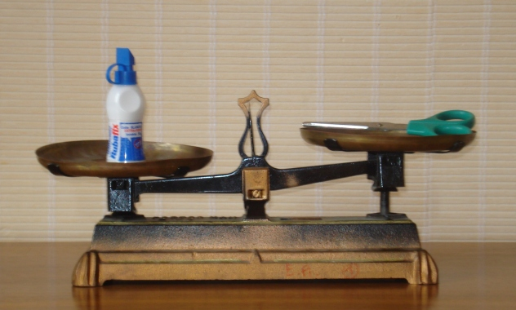
Comparer des grandeurs
Comparaison directe (sans mesurage)
Soupeser
puis vérifier
par équilibre
La première fonction d’une balance est de comparer avant de mesurer

Slide 17
Comparer des grandeurs
Comparaison directe (sans mesurage)
Par superposition (calque, découpage)

Slide 18
Comparer des grandeurs
Comparaison indirecte
On utilise un objet intermédiaire qui va permettre de comparer et de classer sans mesurer.

Slide 19
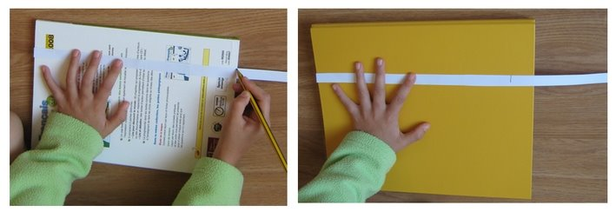
Comparer des grandeurs
Comparaison indirecte (outil intermédiaire)
La longueur est indiquée sur la bande de papier plus grande que l’objet à mesurer.
La bande de papier est reportée sur le deuxième objet à mesurer.

Slide 20
Comparer des grandeurs
Comparaison indirecte (outil intermédiaire)
Comparer le tour des objets à l’aide d’une ficelle
Comparer la longueur d’objets éloignés à l’aide d’une ficelle

Slide 21
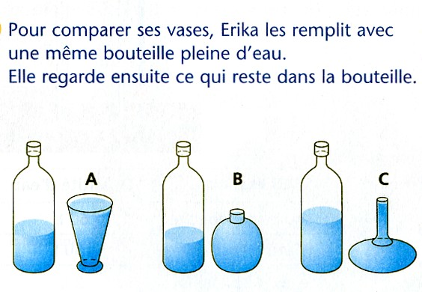
Comparer des grandeurs
Comparaison indirecte (outil intermédiaire)
Comparer des contenances
par transvasement
puis par juxtaposition
Un document comme celui-ci pose un vrai problème de rigueur scientifique
Les bouteilles représentées proposent une surface d’eau en perspective ! On voudrait faire croire aux élèves qu’il y a un point haut de surface et un point bas qu’on ne s’y prendrait pas autrement…

Slide 22
Comparer des grandeurs
Comparaison indirecte (outil intermédiaire)
Tare
Classer les objets du plus léger au plus lourd.
Proposer des situations qui permettent de dissocier le volume de la masse

Slide 23
Comparer des grandeurs
Comparaison indirecte (outil intermédiaire)
Tare
Classer les objets du plus léger au plus lourd.
Proposer des situations qui permettent de dissocier le volume de la masse

Slide 24
Comparer des grandeurs
Comparaison indirecte (outil intermédiaire)
Tare
Classer les objets du plus léger au plus lourd.
D’après les 2 premières pesées est plus lourd
que

Slide 25
Comparer des grandeurs
Comparaison indirecte (outil intermédiaire)
Tare
Classer les objets du plus léger au plus lourd.
L’objet vert est plus lourd que la tare. Il faut donc effectuer une dernière pesée afin de comparer l’objet vert et l’objet rouge.

Slide 26
Comparer des grandeurs
Comparaison directe
Classer les objets du plus léger au plus lourd.
La comparaison directe de l’objet vert et de l’objet rouge permet de trouver la réponse.

Slide 27
Comparer des grandeurs
à l’utilisation des fichiers sans recours à une situation vécue liée à un protocole expérimental (importance de la manipulation !)

Slide 28
Mesurer des grandeurs
Comparaison avec mesurage
On utilise une unité donnée pour comparer.
La comparaison s’établit par comptage du nombre d’unités.
Mesurer = dénombrer
Notion importante de conservation de la grandeur avec des unités différentes.

Slide 29
Mesurer des grandeurs
Comparaison avec mesurage
(par rapport à une unité donnée)
Mesurage = comptage du nombre de billes
Cependant aux exercices qu’on propose aux élèves ! Dans le cas présent, peut-il réellement compter les billes ? Certaines sont cachées…

Slide 30
Mesurer des grandeurs
Comparaison avec mesurage
(par rapport à une unité donnée)
A
Quel récipient contient la quantité de sable la plus importante ?
B
Mesurage = comptage du nombre d’unités

Slide 31
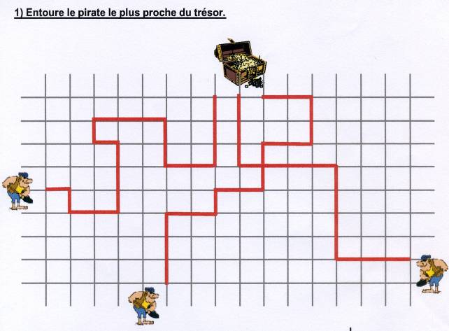
Mesurer des grandeurs
Comparaison avec mesurage
(par rapport à une unité donnée)
Comptage
Unité : carreau

Slide 32
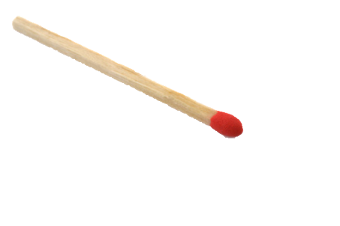
Mesurer des grandeurs
Comparaison avec mesurage
(par rapport à une unité donnée)
Mesurer et dénombrer
bandes de papier
segments
longueurs non rectilignes (morceaux de ficelle)
Unité de référence

Slide 33
Mesurer des grandeurs
Comparaison avec mesurage
(par rapport à une unité donnée)
Reporter un étalon pour mesurer des bandes de papier
Construire un outil de mesure

Slide 34
Mesurer des grandeurs
Comparaison avec mesurage
3 unités proposées
Mesurage de la bande blanche
La bande mesure
6 unités rouges
4 unités oranges
12 unités roses
Important (autre propriété) Conservation de la longueur
C’est l’unité qui change

Slide 35
Mesurer des grandeurs
Comparaison avec mesurage
Cette activité est une bonne occasion de travailler sur l’organisation des données lors de la phase collective de collecte des informations (lire et comprendre un tableau à double entrée.)
 | 6 | 4 | 12

Slide 36
Mesurer des grandeurs
Comparaison avec mesurage
(nécessité d’une unité commune)
Comprendre que pour des besoins de communication une unité de référence doit être choisie.
Proposer des situations de manipulation (acheteur - vendeur)
Ex : Commander une bande de papier avec pour seuls outils des tiges de bois (acheteurs et vendeurs ayant des tiges de longueurs différentes) ! Comment faire ?

Slide 37
Mesurer des grandeurs
18 ème siècle
Comparaison avec mesurage
(nécessité d’une unité commune)
13 toises de Paris = 8 trabucs de Nice
29 mètres = 9 trabucs de Nice
17 pieds de Paris = 22 pans de Marseille
5 mètres = 19 pans de Nice
4 toises = 33 cannes de Marseille
14 pans de Nice = 33 décimètres
1 arpent d'ordonnance = 22 pieds
1 arpent de Paris = 18 pieds
1 arpent commun = 20 pieds

Slide 38
Mesurer des grandeurs
Comparaison avec mesurage
(nécessité d’une unité commune)
Définition du mètre
7 avril 1795 : La longueur égale à la dix-millionième partie de la moitié du méridien terrestre.
1960 : 1 650 763,73 longueurs d'onde d'une radiation orangée émise par l'isotope 86 du krypton
1983 : La longueur du trajet parcouru dans le vide par la lumière pendant une durée de 1/299 792 458 de seconde.

Slide 39
Utiliser les mesures légales
Établir des relations entre les unités usuelles
Les élèves apprennent et comparent les unités usuelles
Connaître la relation entre mètre et centimètre, kilomètre et mètre, kilogramme et gramme, euro et centime d’euro.
1 km = 1000 m
1 m = 100 cm
1 kg = 1000 g
1 h = 60 min
1 € = 100 centimes d’euro

Slide 40
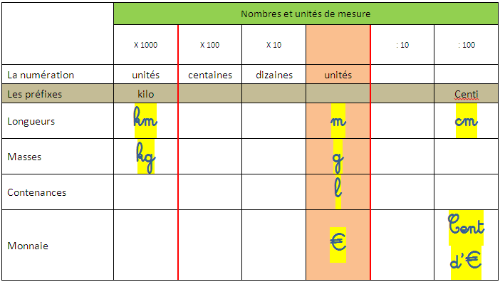
Utiliser les mesures légales
Établir des relations entre les unités usuelles
Une des finalités du cycle 2 n’est pas de savoir utiliser un tableau de conversion complexe mais de comprendre la relation entre les unités usuelles.

Slide 41
Utiliser les mesures légales
Établir des relations entre les unités usuelles
La référence au tableau de conversion n’est pas une nécessité !
Ce qui est primordial c’est que la relation numérique soit comprise
1 km c’est 1000 fois 1 m
1 kg c’est 1000 fois 1 g
1 m c’est 100 fois 1 cm …

Slide 42
Utiliser les mesures légales
Ordre de grandeur et choix de l’unité
Un élève de cycle 2 découvre la nécessité d’adapter l’unité de mesure à la grandeur à mesurer.
Ex : Classer de grands objets (ficelles non déplaçables) selon leurs longueurs avec pour outils :
des « centimètres-étalons »
des règles graduées courtes
des tiges non graduées de 1m
des mètres-ruban …
Mesurer, peser, comparer les objets du quotidien de l’élève : tableau, cahier, classe, préau, … en adaptant l’unité.

Slide 43
Utiliser les mesures légales
Ordre de grandeur : construire un répertoire d’équivalences
Un centimètre (cm) c’est long comme | Une mouche
Un mètre (m) c’est long comme | Un pan du tableau
Un kilomètre (km) c’est long comme | La distance pour de l’école à …
Un gramme (g) c’est lourd comme | Un taille crayon
Un kilogramme (kg) c’est lourd comme | Un litre d’eau, une boîte de sucre

Slide 44
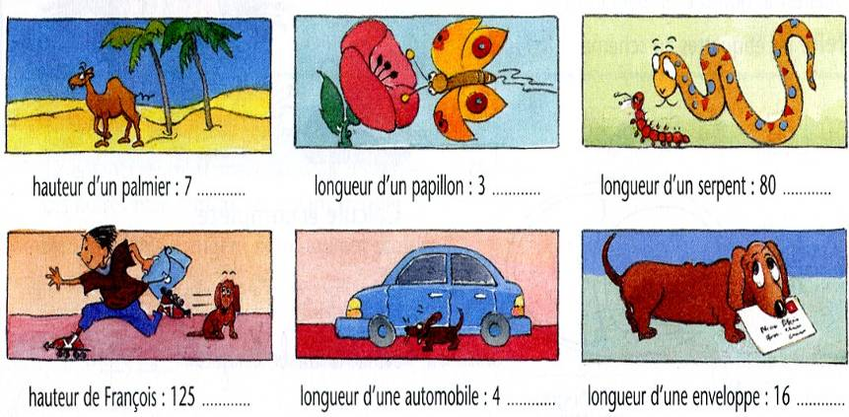
Utiliser les mesures légales
Ordre de grandeur et choix de l’unité

Slide 45
Utiliser les mesures légales
Apprendre à mesurer et à tracer
Au quotidien (cahiers du jour : traits soulignés, construction de tableaux, frises, …)
Exercices d’entraînement (manuels, fichiers)
Réinvestissement dans d’autres domaines
(ex : dessins géométriques, arts visuels, découverte du monde …)

Slide 46
Utiliser les mesures légales
Proposer des situations de recherche
Quelle est la forme qui a le plus grand périmètre (tour) ?

Slide 47
Utiliser les mesures légales
Proposer des situations de recherche
A
La fourmi rouge se rend en A et la fourmi noire se rend en B
De quel point devraient-elles partir pour parcourir la même distance ?
B

Slide 48
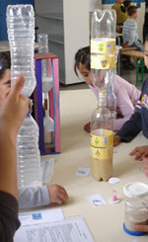
Utiliser les mesures légales
Proposer des situations de recherche
Les élèves doivent ranger les sabliers (fabriqués en classe) du plus rapide au plus lent

Slide 49
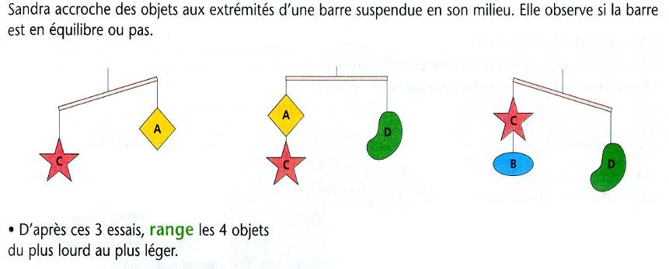
Utiliser les mesures légales
Proposer des situations de recherche
Là encore, ça ne va pas de soi. Sans manipulations préalables, ces situations n’ont pas de sens pour les élèves !

Slide 50
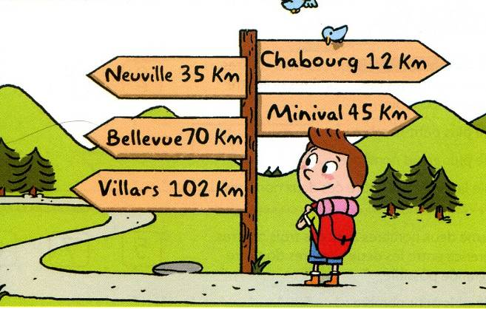
Utiliser les mesures légales
Proposer des situations de recherche
Que peut-on calculer ?

Slide 51
Cas particulier des durées
Perception subjective
10 min de récréation ≠ 10 min d’attente ≠ 10 min de travail
Pas de comparaison directe
Deux grandeurs distinctes exprimées par la même unité de mesure
L’instant, l’heure Il est 10 h 30 min
La durée, le temps Il s’est écoulé 1 h
Des unités non décimales
1 h 60 min 2 x 3 0 min
Double graduations : rôle des aiguilles

Slide 53
Cas particulier des durées
Privilégier des situations qui permettent d’appréhender ces deux grandeurs, et pas seulement l’instant.
Mesurer le temps qui passe et calculer le temps qui passe.
Apprendre à lire l’heure sur une horloge murale en commençant par des temps simples (9 h, 10 h30) en lien avec la vie de la classe (emploi du temps).

Slide 54
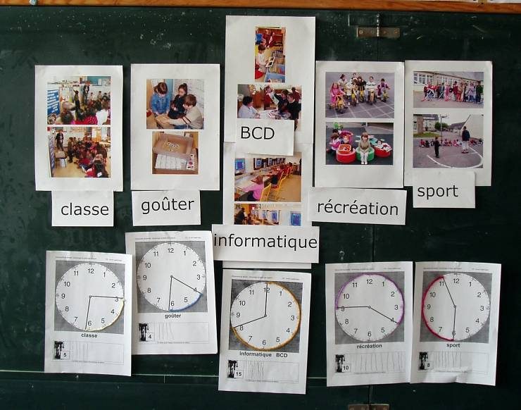
Cas particulier des durées
Exemple
Mesurer et comparer des durées de séances
Matériel
Photos Horloge Sablier

Slide 55
Cas particulier des durées

Slide 56
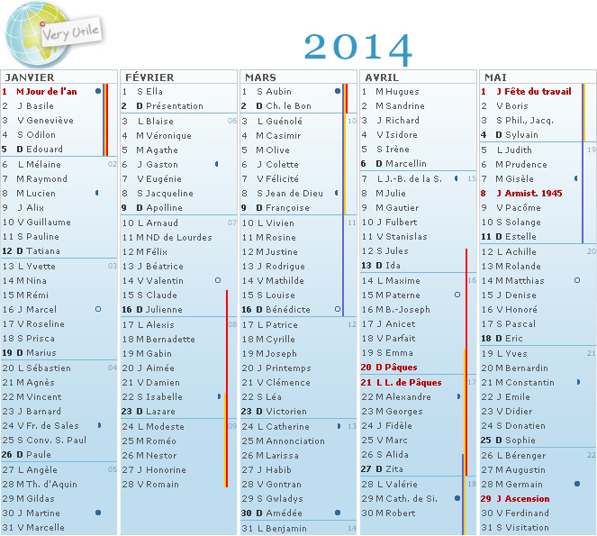
Cas particulier des durées
Calendriers et frises
Choisir un calendrier actualisé avec de nombreuses données (mois, dates, jours, fêtes, phases de la lune, vacances …)
Écritures
25 mars 2014
25/03/14

Slide 57
Cas particulier des durées
Calendriers et frises

Slide 58
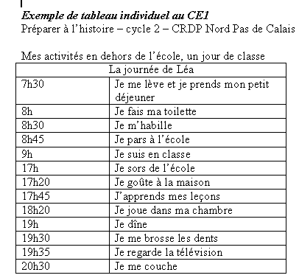
Cas particulier des durées
Calendriers et frises

Slide 59
Progression des apprentissages
Comparaison directe de grandeurs - Juxtaposition - Superposition
Comparaison indirecte d’objets éloignés - Utilisation d’un objet intermédiaire - Transitivité et relation d’ordre
Comparaison avec mesurage (unité de référence) - Dénombrement - Calcul opératoire - Conservation de la grandeur
Mesurer avec une unité légale - Mise en évidence du besoin de cette unité - Adaptation de l’unité à la grandeur mesurée - Utilisation des instruments de mesure - Rapport entre unités : conversions nécessaires - Situations problèmes et calculs
Grandeur
Mesure

Slide 60
Progression des apprentissages
Nécessité d’une réflexion de cycle
Voir propositions

